Slide 1
Проблема вдосконалення теорії та методології розроблення університетських рейтингів: сучасні підходи
Сергій Курбатов,
Головний науковий співробітник відділу інтернаціоналізації вищої освіти
Інституту вищої освіти НАПН України
E-mail: sergiy.kurbatov@gmail.com

Slide 2
Andre Spicer (2017)*
Число вітчизняних вступників до британських університетів цього року скоротилось на 4%;
Хоча 50% населення мають вищу освіту, лише 20% робочих місць її потребує;
46% студентів не демонструє покращення власних когнітивних здібностей впродовж навчання в університеті;
Між 1975 та 2008 роками кількість викладачів американських університетів зросла на 10%, а управлінців – на 221%;
Дві третини британських університетів мають більше управлінців, ніж викладачів.
*https://www.theguardian.com/commentisfree/2017/aug/21/universities-broke-cut-pointless-admin-teaching

Slide 3
Philip G. Altbach “Ranking Season is Here”(2011)
“ Якби рейтингів не існувало, хтось, рано чи пізно, вигадав би їх, адже поява рейтингів – це закономірний результат масового характеру вищої освіти, а також комерціалізації та конкуренції університетів в усьому світі ”

Slide 4
Simon Marginson University Rankings and Social Science (2014)
“У часи, коли нації сприймають себе у контексті глобальної конкуренції, а глобальні порівняння стають важливим елементом в багатьох сферах, університетські рейтинги займають відповідну нішу. Вони роблять таємний і складний світ університетів простим, прозорим та зрозумілим ”

Slide 5
Університетські рейтинги: історія становлення – міжнародні рейтинги
2003 р. – Шанхайських рейтинг світових університетів (Academic Ranking of World-Class Universities)-Китай
2004 р. – рейтинг Таймс (THES-QS World University Rankings 2004-2009 р.) – Велика Британія (з 2010 QS видає рейтинг самостійно)
2004 р. – рейтинг Вебометрикс (Ranking Web of World Universities)- Іспанія
2007 р. - Рейтинг продуктивності дослідницьких університетів щодо наукових статей (Performance Ranking of Scientific Papers for Research Universities ) – Тайвань
2008 р. - Лейденський рейтинг (The Leiden Ranking) - Нідерланди
2009 р. - Рейтинг університетів та наукових установ за показниками наукової продуктивності (SCImago Institutions Rankings)
2010 р. – Новий рейтинг Таймс THE (робиться сумісно з компанією Thomson Reuters)
2014 р. – Рейтинг університетів U-Multirank

Slide 6
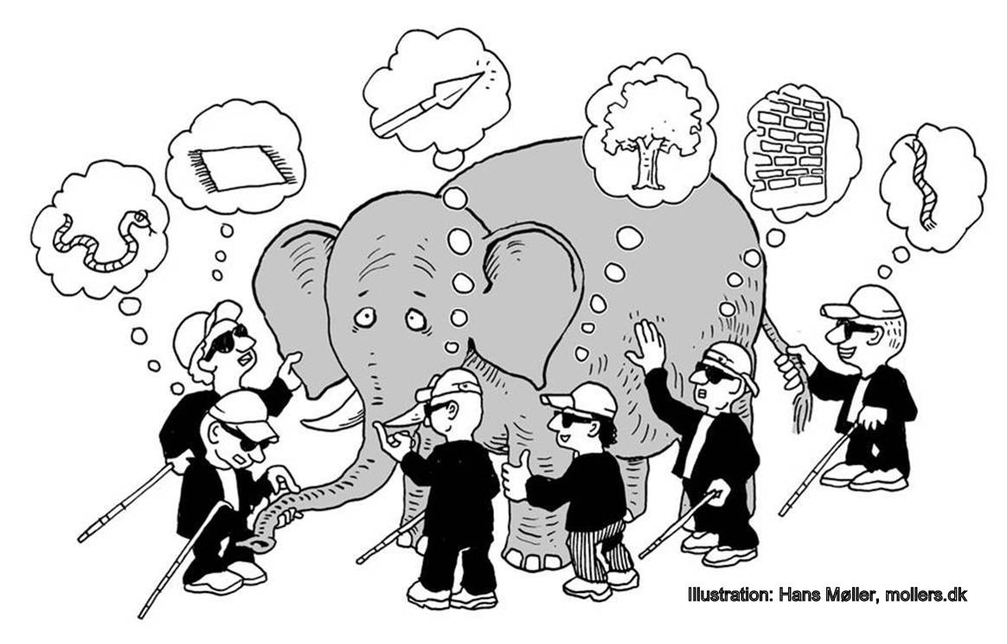

Slide 7
Розпорядження Кабінету міністрів України № 154-Р від 14.03.2018 р.
Про затвердження переліку світових рейтингів університетів для визначення особливої категорії іноземців та осіб без громадянства, які претендують на працевлаштування в Україні
1. Відповідно до пункту 3 частини другої статті 421 Закону України “Про зайнятість населення” затвердити перелік світових рейтингів університетів для визначення особливої категорії іноземців та осіб без громадянства, які претендують на працевлаштування в Україні, що додається.
2. Установити, що особливими категоріями іноземців та осіб без громадянства, які претендують на працевлаштування в Україні, є випускники університетів, що в рік їх закінчення входять до першої сотні одного з рейтингів, визначених цим розпорядженням.

Slide 9
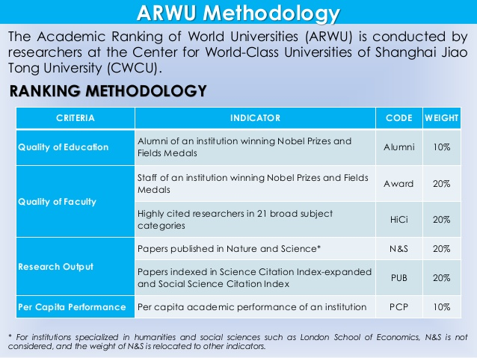

Slide 10
№ | ARWU 2017 Університет | Країна | Бал
1. | Harvard University | США | 100
2. | Stanford University | США | 76,5
3. | University of Cambridge | Велика Британія | 70,9
4. | Massachusetts Institute of Technology | США | 70,4
5. | University of California, Berkeley | США | 69,1
6. | Princeton University | США | 61,1
7. | University of Oxford | Велика Британія | 60,1
8. | Columbia University | США | 58,8
9. | California Institute of Technology | США | 57,3
10. | University of Chicago | США | 53,9

Slide 11
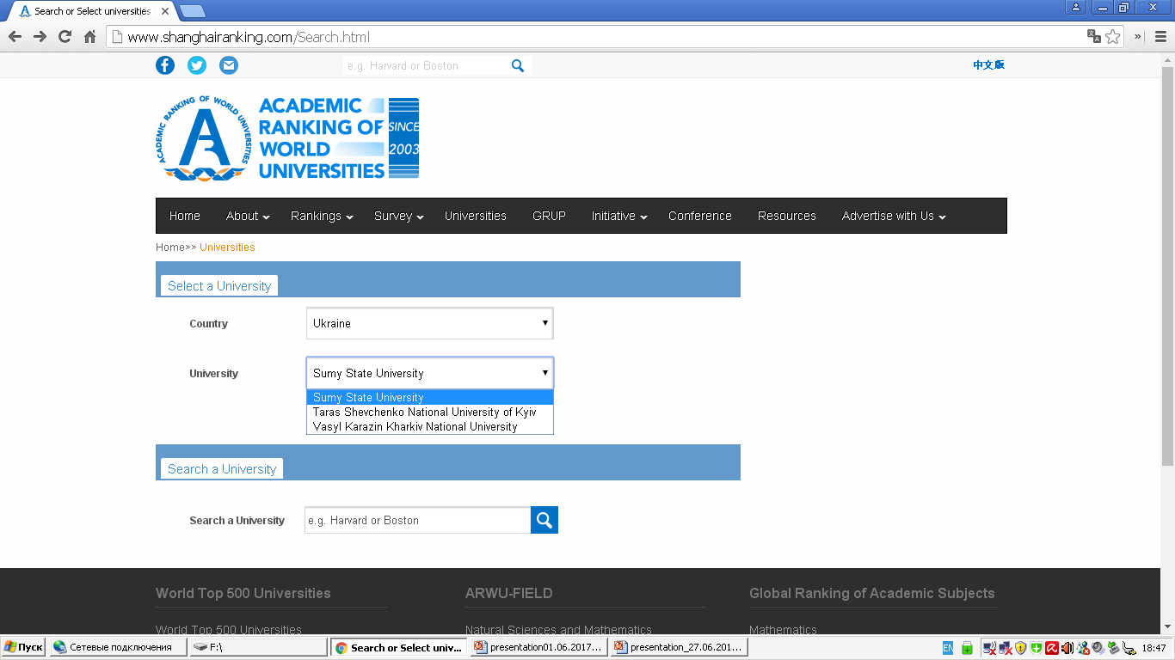

Slide 12
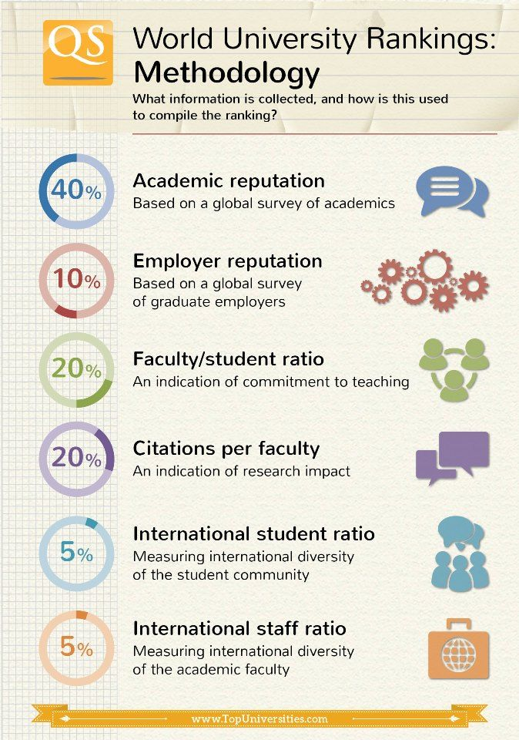

Slide 13
№ | QS 2018 Університет | Країна | Бал
1. | Massachusetts Institute of Technology | США | 100
2. | Stanford University | США | 98,70
3. | Harvard University | США | 98,40
4. | California Institute of Technology | США | 97,70
5. | University of Cambridge | Велика Британія | 95,60
6. | University of Oxford | Велика Британія | 95,30
7. | University College London | Велика Британія | 94,60
8. | Imperial College London | Велика Британія | 93,70
9. | University of Chicago | США | 93,50
10. | Swiss Federal Institute of Technology Zurich | Швейцарія | 93,30

Slide 14
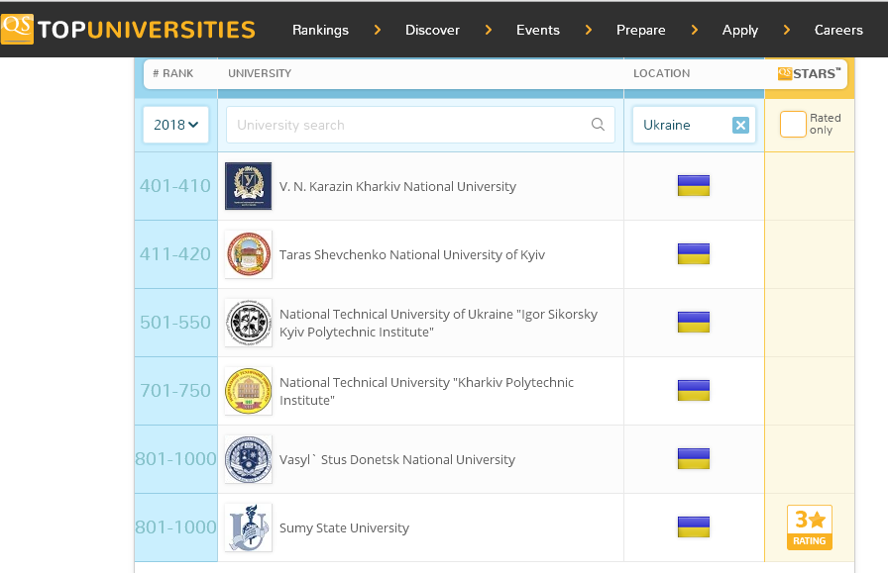

Slide 15
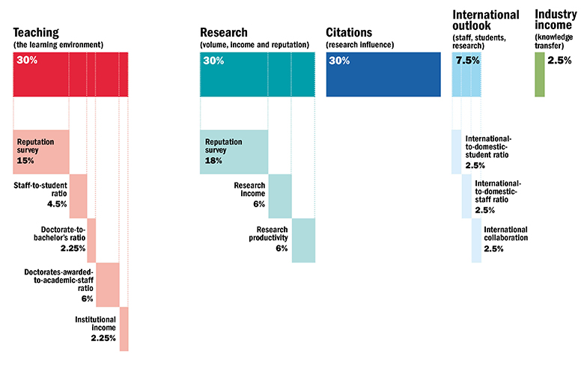

Slide 16
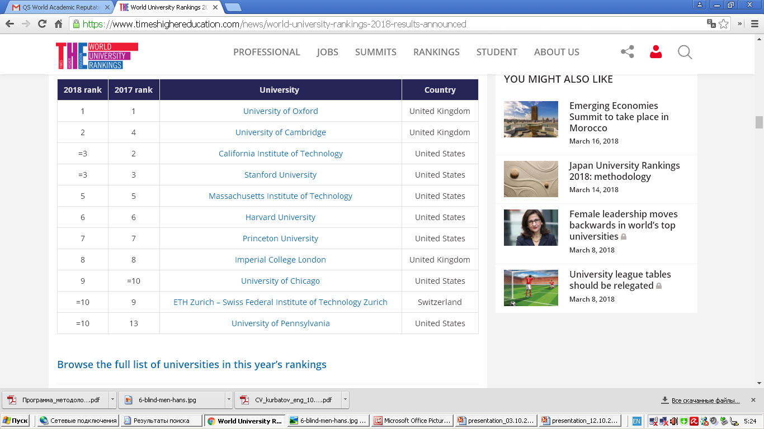

Slide 17
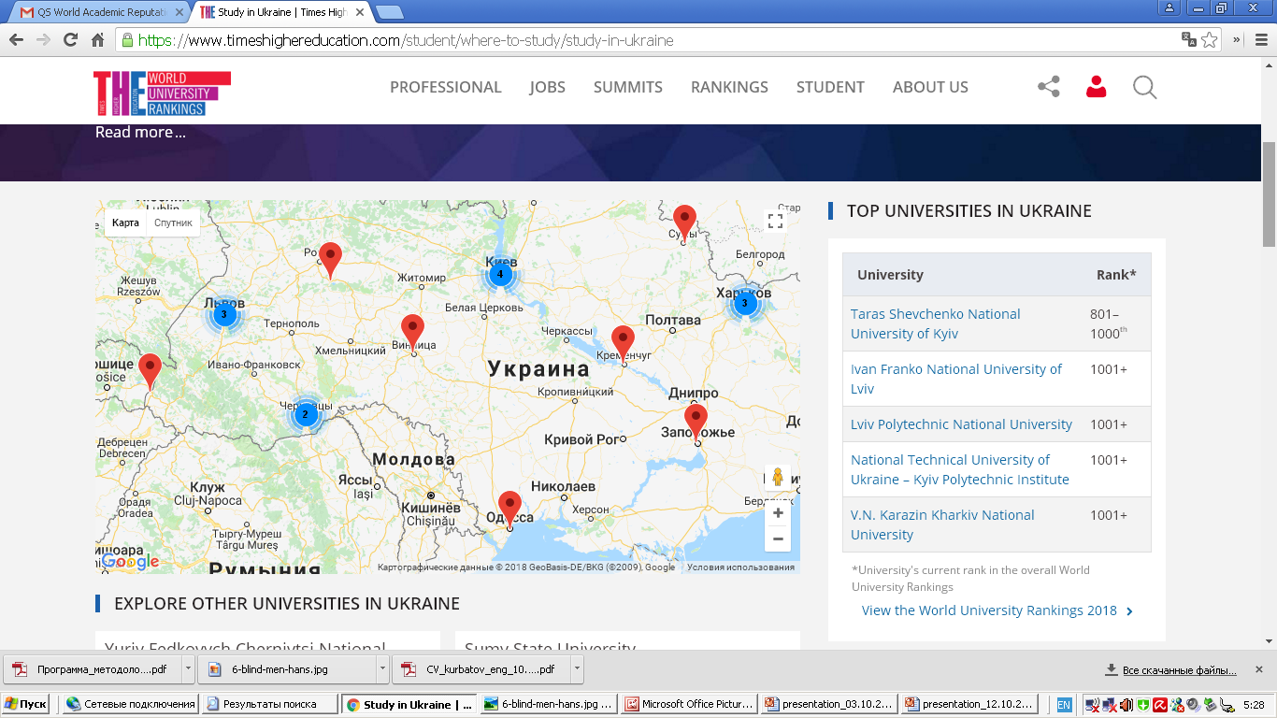

Slide 18
Visibility – 50 % - number of external
links to www-page;
Activity – 50%:
Presence (5%) – number of www-pages
Transparency (10%) – number of citations Google Scholar)
Excellence (35%) – publications in high impact journals
(SCImago)

Slide 19
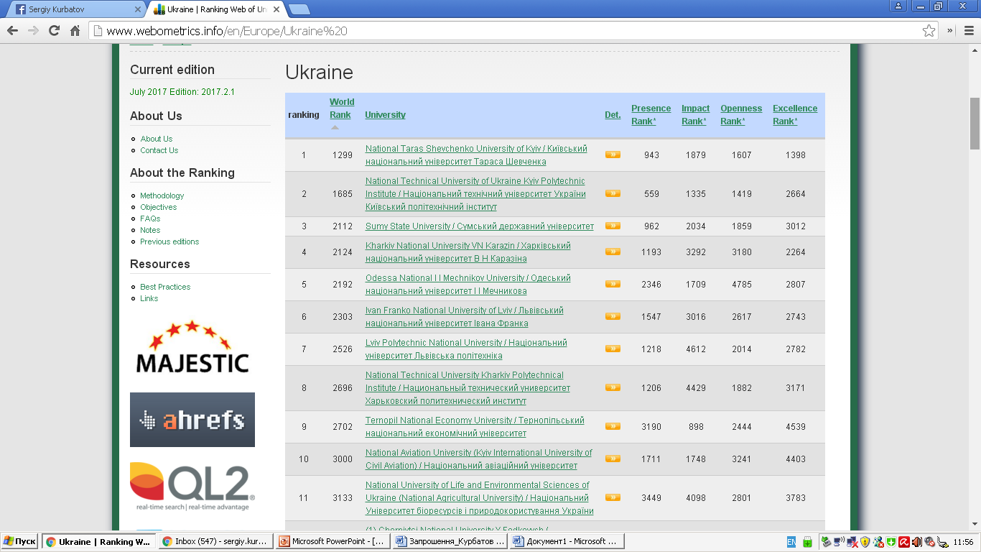

Slide 20
№ | Університет 2017 | Країна | ARWU | QS | THE | Webometrics | Total
1 | Stanford | USA | 2 | 3 | 3 | 1 | 9
2 | Harvard | USA | 1 | 2 | 6 | 2 | 11
3 | MIT | USA | 4 | 1 | 5 | 3 | 13
4 | Cambridge | UK | 3 | 5 | 2 | 10 | 20
5 | Oxford | UK | 7 | 6 | 1 | 7 | 21

Slide 21
Місце 2017 | Університет | ТОП 200 | Webo-metrics | Scopus | Загальний бал
1. | Київський національний університет імені Тараса Шевченка | 2 | 1 | 1 | 4
2-3. | Національний технічний університет України «Київський політехнічний інститут імені Ігоря Сікорського» | 1 | 2 | 6 | 9
2-3. | Харківський національний університет імені Василя Каразіна | 3 | 4 | 2 | 9
4. | Львівський національний університет імені Івана Франка | 9 | 5 | 4 | 18
5. | Національний технічний університет «Харківський політехнічний інститут» | 4 | 7 | 9 | 20
6. | Національний університет «Львівська політехніка» | 5 | 8 | 10 | 23
7. | Сумський державний університет | 11 | 3 | 13 | 27
8. | Одеський національний університет імені Іллі Мечнікова | 17 | 6 | 5 | 28
9. | Чернівецький національний університет імені Юрія Федьковича | 24 | 12 | 3 | 39
10. | Національний університет біоресурсів і природокористування | 8 | 11 | 25 | 44

Slide 22
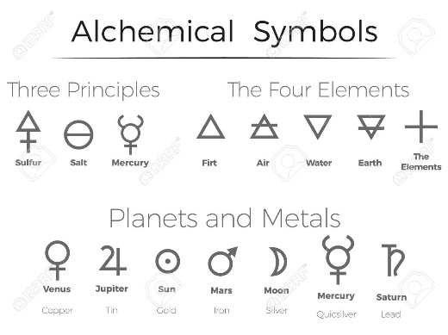
Kaycheng Soh The Seven Deadly Sins of World University Ranking (2017)
Міжнародні університетські рейтинги з властивим для них підходом «зважування та підсумовування», який практикується зараз, більше нагадують середньовічну алхімію, аніж сучасну хімію, а таблиці університетських рейтингів нагадують кола трансмутації під час перетворення металу на золото…
Notes:
1) умовна точність; 2) невідповідність вагових категорій; 3) передбачувана взаємна компенсація; 4) надлишок індикаторів; 5) внутрішня неузгодженість системи; 6) недбалість при розрахунку ваги індикаторів; 7) невідповідність позиції в рейтингу та отриманому балу

Slide 23
Можливі сценарії розвитку університетських рейтингів (Ulrich Teichler, 2011)
інерційний сценарій, при якому зберігається нинішня роль та відношення до рейтингів;
подальше поширення практики складання рейтингів, поглиблення їх впливу на освітню політику;
рейтинги змінюють характер вищих навчальних закладів;
рейтинги деформують систему університетської освіти;
рейтинги змінять систему освіти на краще провокуючи внутрішню диверсифікацію навчальних закладів, яка постає фактором підвищення конкурентоспроможності ;
рейтинги стануть адекватним та достовірним інструментом оцінки вищих навчальних закладів;
рейтинги сприятимуть створенню «прозорих» інформаційних систем та зникнуть, оскільки за цих умов в них не буде потреби.

Slide 24
Основні сучасні тенденції в галузі в галузі вдосконалення університетських рейтингів є:
наближення методології розробки університетських рейтингів до існуючої методології соціальних наук;
збільшення акценту на оцінці результатів навчання;
інтерактивний характер рейтингів, поширення практики самостійного відбору індикаторів для оцінки та порівняння університетів;
пошук оптимального балансу між об’єктивними та суб’єктивними даними, а також між кількісними та якісними індикаторами при оцінці університетської діяльності, врахування думки основних споживачів освітніх послуг, перш за все, студентів та роботодавців.

